Slide 1
Информатика и ИТ
5
класс
ОБРАБОТКА ФОТОГРАФИЙ И ИЗОБРАЖЕНИЙ В ГРАФИЧЕСКИХ РЕДАКТОРАХ

Slide 2
ПРОВЕРКА САМОСТОЯТЕЛЬНОЙ РАБОТЫ
Прокомментируйте функцию кнопок ниже.
А) Ctrl+D - отменить выделение
Б) Ctrl+Shift+Del – удалить слой
В) Ctrl+Shift+D – создать копию слоя
Г) Ctrl+M – объединить со следующим слоем
2. Как изменить размер изображений, помещенных в слои?
Нужно сделать последовательность действий: выделить изображение – перемещение выделенной области - потянуть за узел.

Slide 3
ЭФФЕКТЫ В PAINT.NET
В процессе освоения темы отрабатываем навыки загрузки изображений в jpg. и других форматах, их отображения в различных эффектах, размещения текста и изображений на фоне. Выбираем, есть ли эффект меню программы Paint.Net, и знакомимся с его возможностями. Изменить открывшееся в окошке изображение можно разными способами, создав из него другое изображение.

Slide 4
ЭФФЕКТЫ В PAINT.NET
Упражнение1. Запуск программы Paint.Net. Файл - Oкрыть – Oбзор. Загрузите изображение и сделайте его размером 500×400, следуя инструкциям.
Затем Выберите Файл В Меню Перейдите в раздел "Эффекты" и выберите любой из эффектов. Например:

Slide 5
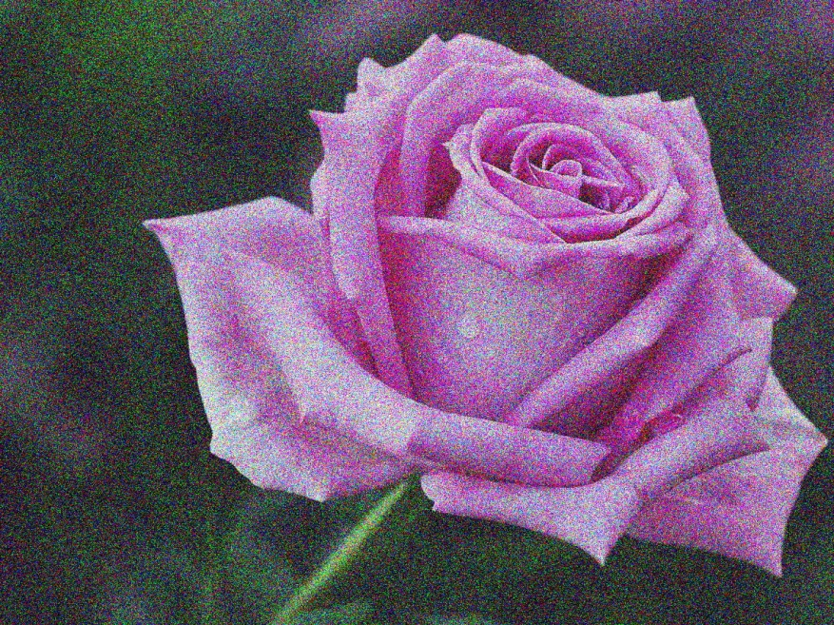
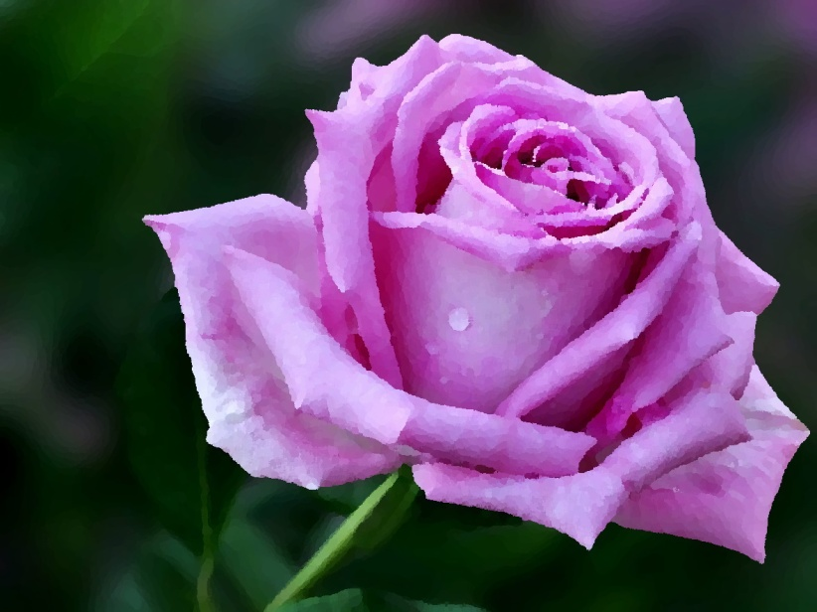
ЭФФЕКТЫ В PAINT.NET
Упражнение1. Запуск программы Paint.Net. Файл - Oкрыть – Oбзор. Загрузите изображение и сделайте его размером 500×400, следуя инструкциям.
Затем Выберите Файл В Меню Перейдите в раздел "Эффекты" и выберите любой из эффектов. Например:
Художественные –
Набросок карандашом
Набросок тушью
Картина маслом
Шум - добавление шума

Slide 6
ЭФФЕКТЫ В PAINT.NET
Упражнение 2. Создание поздравительной открытки.
После того, как картинка выделена, кликаем правой кнопкой мыши по картинке и из контекстного меню выбираем пункт «Открыть с помощью программы Paint.Net».
Не выходя из программы, скачиваем вторую картинку.
Теперь меняем фон рисунка. Для этого на панели оборудования выбирается “волшебная палочка” и выделяется фоновая часть рисунка. Удаляем выделенную часть при помощи клавиши del или проходим через инструкцию меню Правка – очистить выделенное.

Slide 7
ЭФФЕКТЫ В PAINT.NET
Фон, (серая шахматная доска), показывает ее прозрачность. Теперь в рабочей области остается только сама форма и копируем её. Скопированное изображение теперь можно разместить на любом слое.
4. Создаем новый слой и вставляем в него копию изображения. В том случае, если изображение закреплено, уменьшаем его и помещаем в нужную часть.
5. С помощью инструмента , печатаем «Поздравляем!» и сохраняем в формате GIF. Потому что в этом формате хорошо сохраняется прозрачность изображения.

Slide 8
ЗАКРЕПЛЕНИЕ
Какие способы сохранения изображения в программе Paint.Net вы знаете?
Что вы подразумеваете под обработкой изображений?
Какую инструкцию вы используете для изменения эффектов изображения?
Какие действия вы выполняете, чтобы отделить изображение от фона?
Как удалить выделенную область?
Составьте карточки для обучения буквам для младших школьников на тему «Я учу алфавит».

Slide 9
ЗАКРЕПЛЕНИЕ

Slide 10
ЗАКРЕПЛЕНИЕ

Slide 11
ЗАКРЕПЛЕНИЕ

Slide 12
ЗАКРЕПЛЕНИЕ

Slide 13
ЗАКРЕПЛЕНИЕ

Slide 14
ЗАДАНИЕ ДЛЯ САМОСТОЯТЕЛЬНОЙ РАБОТЫ
Какое оборудование используется для разметки области рисования?
Прокомментируйте действие клавиш CTRL + D.
Объясните функцию волшебной палочки.

